Slide 1
I3S2.0詳細
楊松輯

Slide 2
目錄
環境介紹
I3S2.0 DataBase注意事項
權限管理
Log應用
API流程
API Route與I3S UUID Table
Controller
GET - UUID API
Tx正常與異常範例
GET – UUID2 API

Slide 3
環境介紹

Slide 4

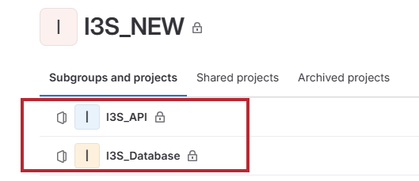
版本環境
已升級至.Net 8
大部分功能需搭配I3S_Database
MS SQL 2022
限定schema dbo
https://gitlab.wke.csie.ncnu.edu.tw/i3s_new

Slide 5
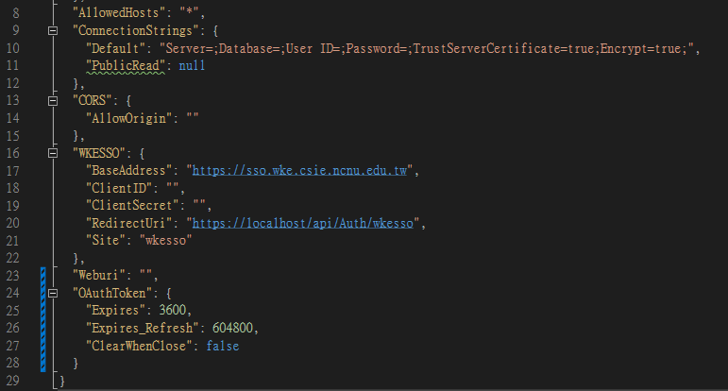
Config設定
appsettings.json
發布設定
appsettings.Development.json
開發設定

Slide 6
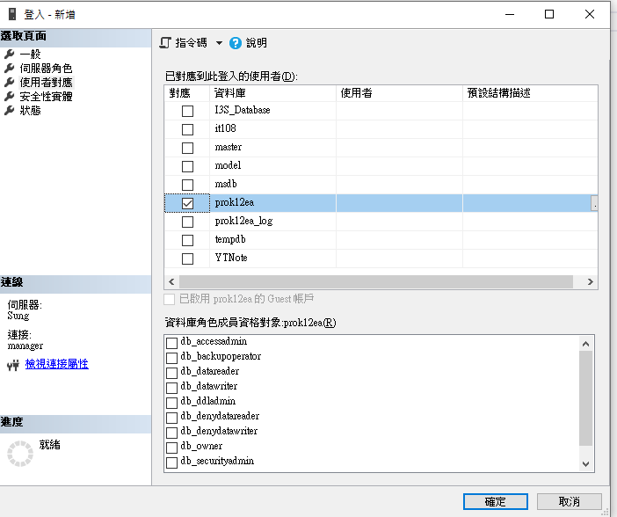


資料庫連線設定
Default
暫定DB Owner
PublicRead
Public帳號，無任何權限
透過grant View給Public帳號、使其只能讀取特定View
搭配Public API，帳號權限最小化

Slide 7
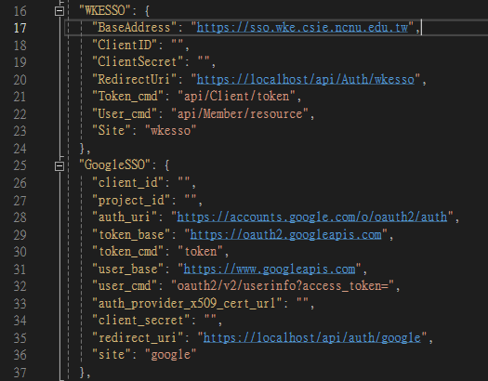
WKE、Google SSO設定
搭配AuthController

Slide 8
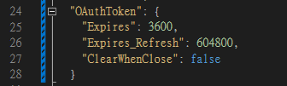
OAuthToken
OAtuh2.0，設定Access、Refresh Token到期時間，以下圖範例
Expires → Access Token存活時間 (seconds)
Expires_Refresh → Refresh Token存活時間 (seconds)
ClearWhenClose → true|false (關閉瀏覽器時清空|正常)
Access Token (用於判斷mid)
1小時後到期
Refresh Token (用於刷新Access Token)
7天後到期
Access Token到期，Refresh Token未到期
派發新Access、Refresh Token，維持原mid
新Token到期日為當下時間 + 存活時間
簡易說明：使用者若在登入後7天內使用，登入狀況將以現在時間延長7天

Slide 9

OAuthToken (高級系統範例)
使用者登入時間限定30分鐘
Expires：1800
30分鐘內，無論如何使用將不延長登入時間
Expires_Refresh：0
關閉瀏覽器時，清空Token，下次造訪系統將被派發到新的一組Token (訪客、mid = 0)
ClearWhenClose：True
原理將Cookie.Expires設為null (會被弱掃偵測，但不影響系統安全性)

Slide 10

其他設定
cors
不同IP之間使用逗號隔開
前端網址

Slide 11
專案功能
Middleware
ErrorLogMiddleware
MidMiddleware
API
AuthController
MemberController
PublicController
Public2Controller
TxController
Tx2Controller
Filter
AuthFilter
ResultFilter
UUID2PublicViewAuthFilter
UUID2PublicSPAuthFilter
UUID2TxSPAuthFilter
UUID2TxViewAuthFilter

Slide 12
I3S2.0 DataBase注意事項

Slide 13
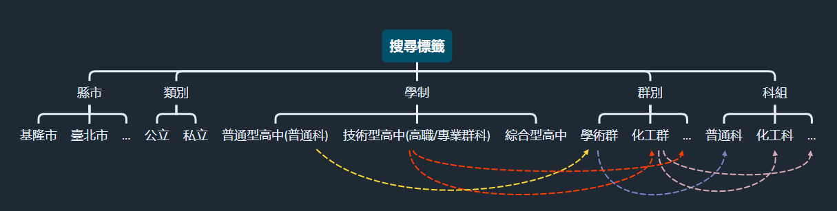
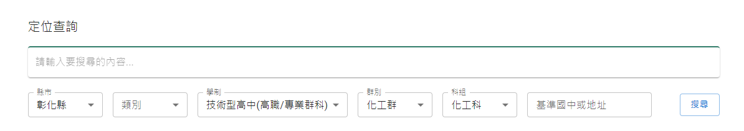
CRel (Tag目錄樹 – 宣導網範例)
Class關聯透過CRel
避免使用Inheritence破壞上下層關係
PCID
CRel
Class
CCID

Slide 14
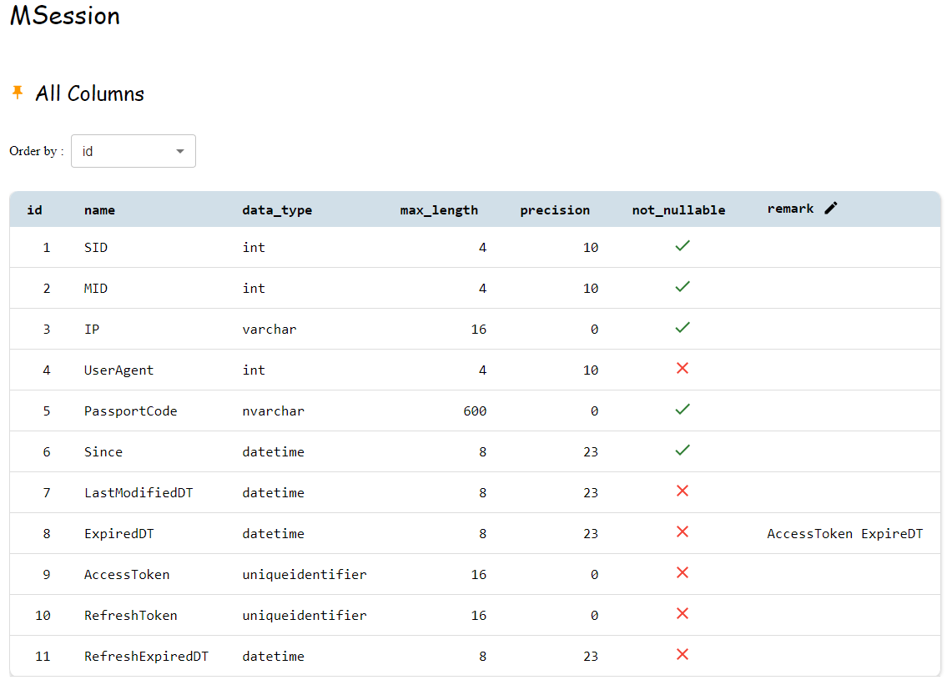
MSession
新增欄位

Slide 15
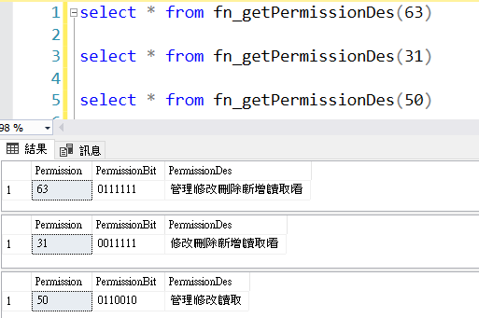
fn_getPermissionDes
權限檢查
fn_getPermissionDes(@PermissionBit)

Slide 16
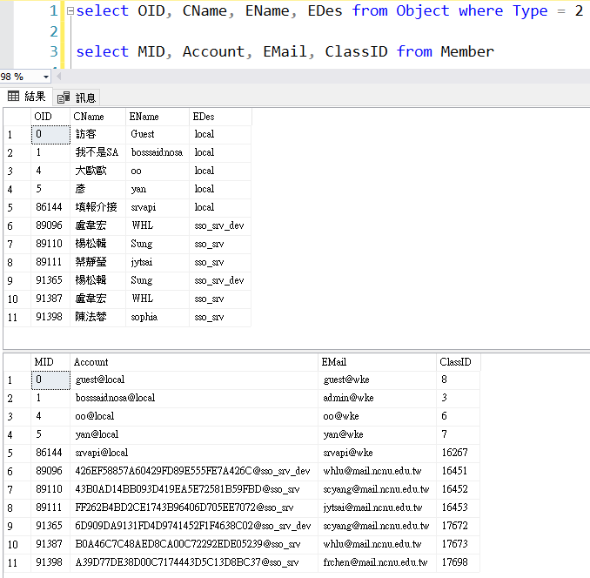
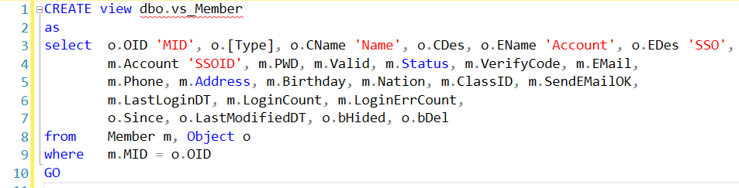
vs_Member
Object.CName ← 名稱
Object.EName ← 帳號
Object.EDes ← sso入口
Member.Account ← ssouid + @sso
Member.Email ← ssoEmail

Slide 17
未來預計改動Member (未完成)
新增AuthSource Table
local|wkeSSO|googleSSO|wkeAD
新增AuthType Table
local|sso|ldap
AuthSourceID ← AuthSource.ASID
AuthTypeID ← AuthType.ATID
Account ← local.account|sso.userID|ldap.account
unique改Account, AuthSourceID、EMail, AuthTypeID

Slide 18
未來預計改動vs_Member、vd_MemberAuth (未完成)
還原原始vs_Member
新增vd_MemberAuth
包含所有登入途徑Member

Slide 19
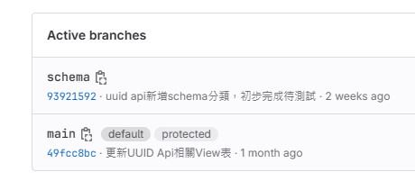
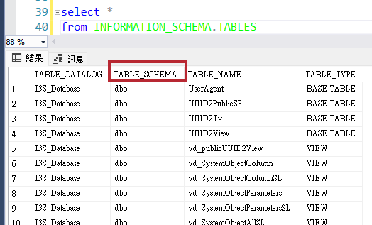
新增Schema分類 (已完成尚未測試)
UUID API新增Schema分類
API、Database專案
schema分支

Slide 20
資料庫權限管理

Slide 21
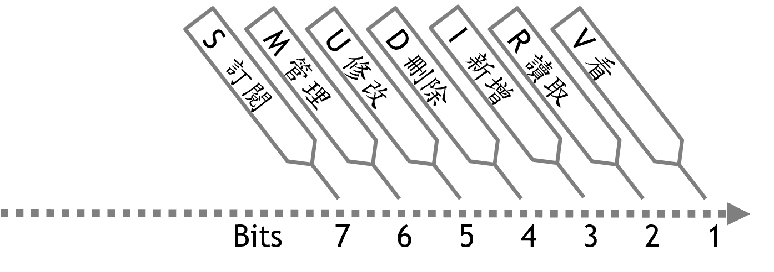
權限
新增子Class預設將Insert父Class權限至Permission
可視需求個別更改Class權限設定

Slide 22
系統上權限的應用
V：最基本的權限，檢視該目錄
R：讀取該目錄的物件
I：insert子目錄、物件
D：刪除目錄、物件
U：修改目錄、物件
M：排序物件、子目錄、檢視與管理隱藏的物件
S：暫無應用狀況
物件 (CO - Object)

Slide 23
Log應用

Slide 24
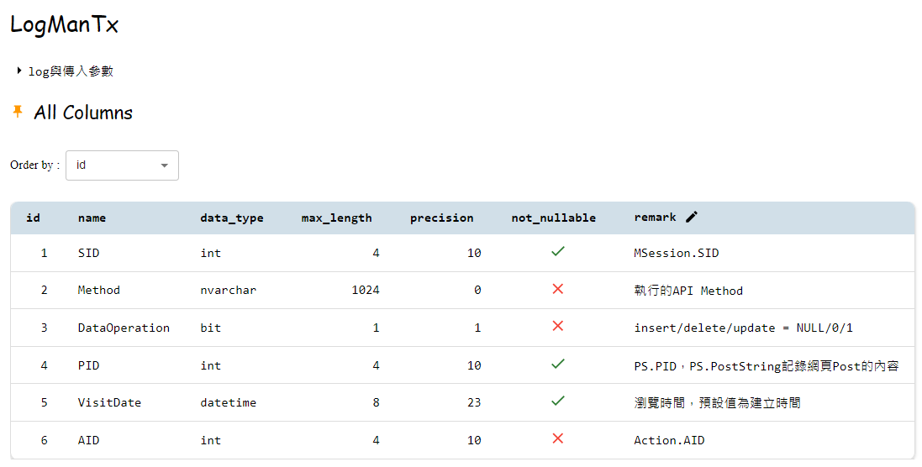
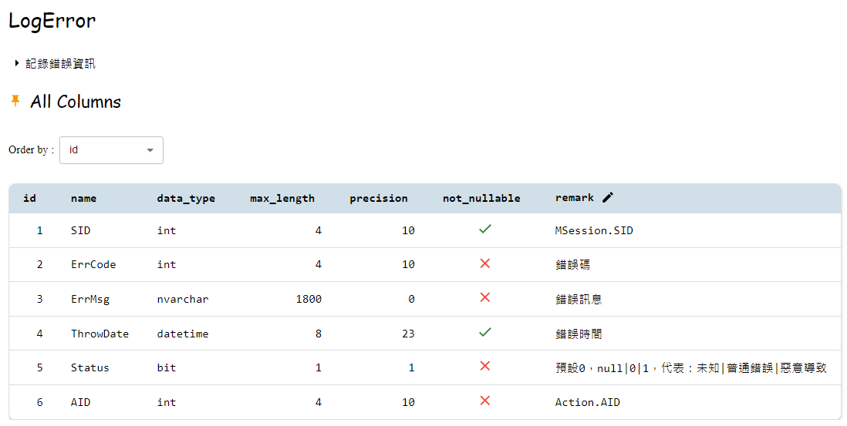
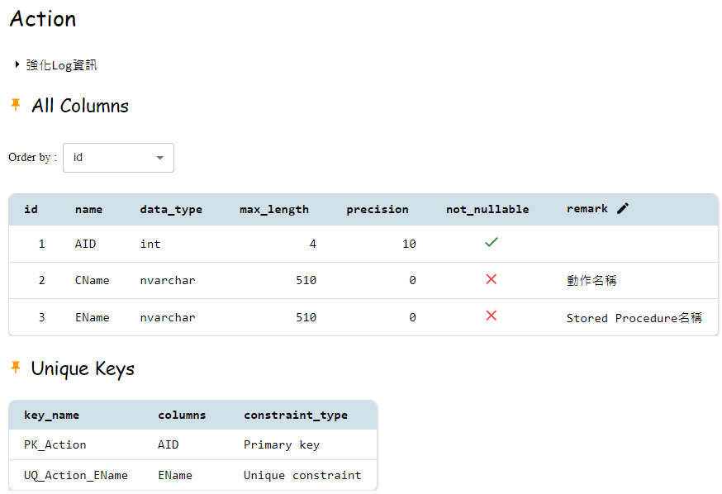
LogError、LogMabTx、Action
新增AID，強化log資訊
1
1
LogManTX
PS
PID
PostString

Slide 25
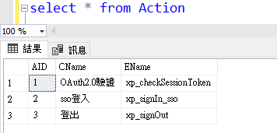
使用Log前置步驟
Insert Action，EName必須與SP名稱相同

Slide 26
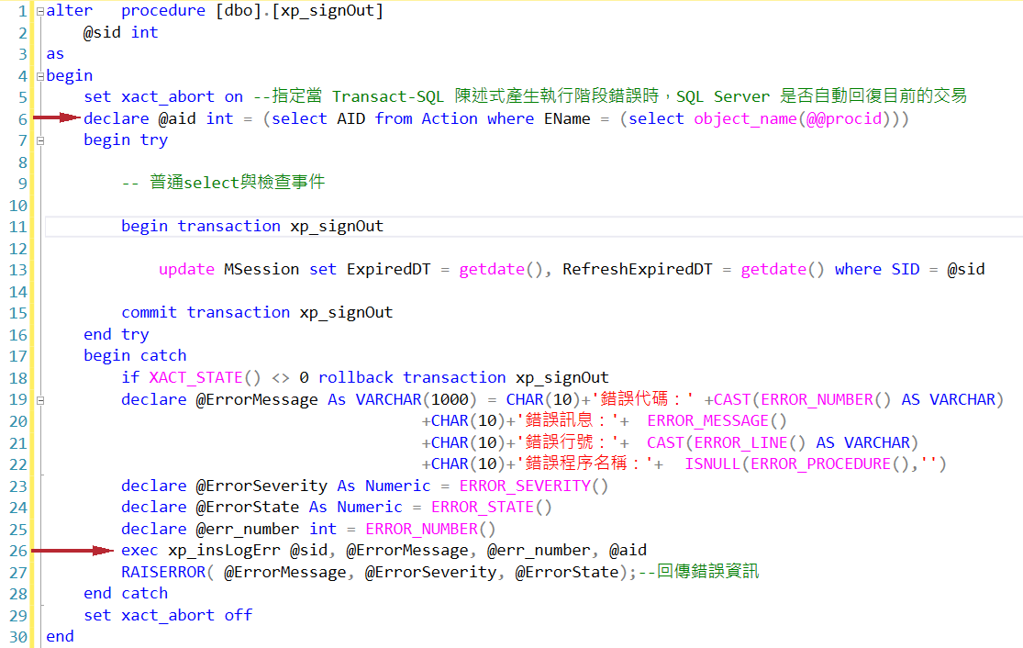
Log應用範例
程式碼第6行為取得當前sp名稱

Slide 27
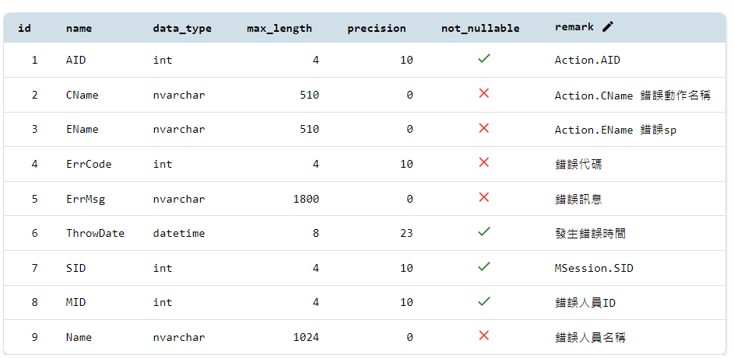
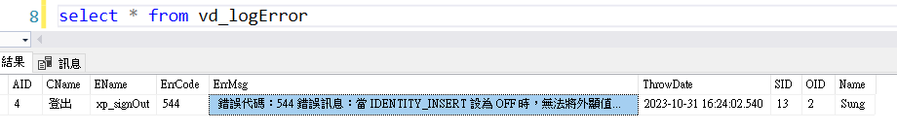
vd_LogError

Slide 28
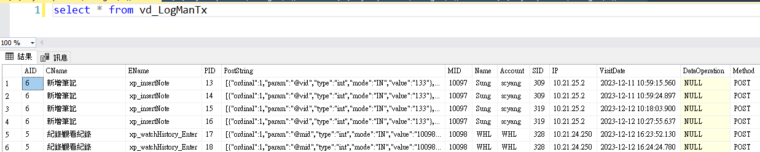
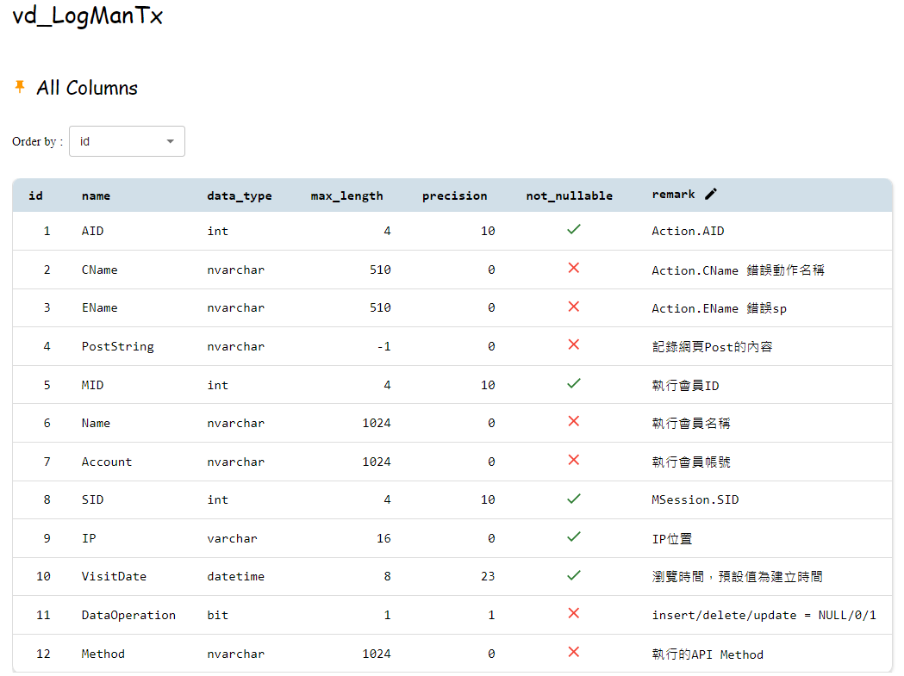
vd_logManTx

Slide 29
API流程

Slide 30
流程圖
正常
無權限
異常錯誤
Request
Response
傳入參數與錯誤紀錄至Log.txt
ErrorLogMiddleware
驗證Token並取得MID
MidMiddleware
驗證權限
AuthFilter || UUID2TxSPAuthFilter || UUIDAuthFilter
紀錄傳入&傳出SP參數至I3S.LogManTx
ResultFilter
Throw Exception
API取得資料或執行動作
Action (Controller)

Slide 31

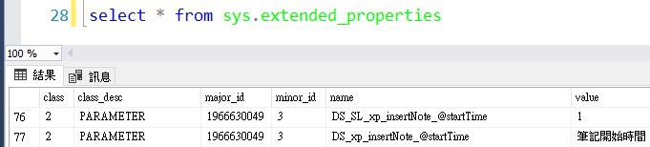
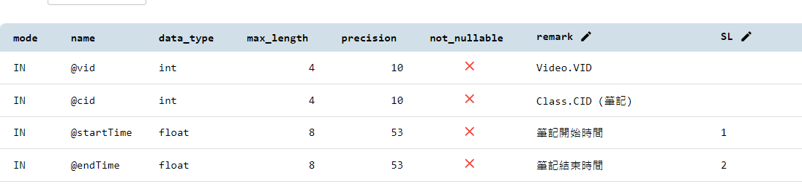
Extended_Properties (SL)
參數Log紀錄，Security Level
ExtendName
DS_SL_@name_@column
搭配sqlschemaInfo專案
xp_extended_properties_SL @name, @column, @sl
SL：null|0|1|2 → 紀錄|紀錄|MD5|不紀錄

Slide 32
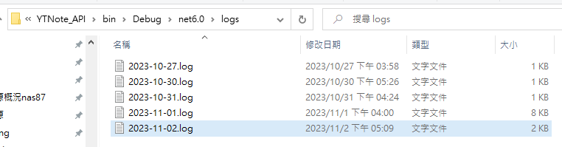
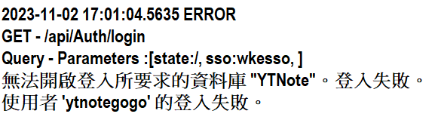
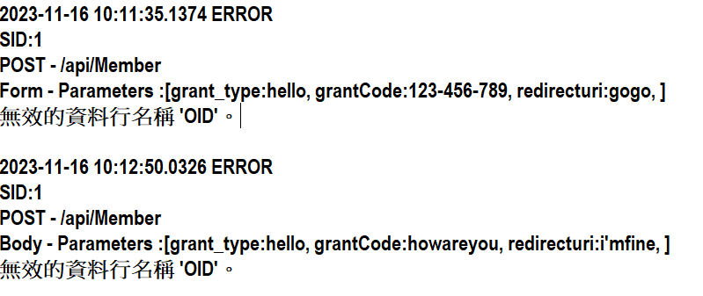
ErrorLogMiddleware
錯誤訊息紀錄至 → 專案資料夾\bin\Debug\net8.0\logs
MSession.SID
Method – Route
Query/Body/Form – Parameters
ErrorMessage
SL：null|0|1|2 → 紀錄|紀錄|不紀錄|不紀錄

Slide 33
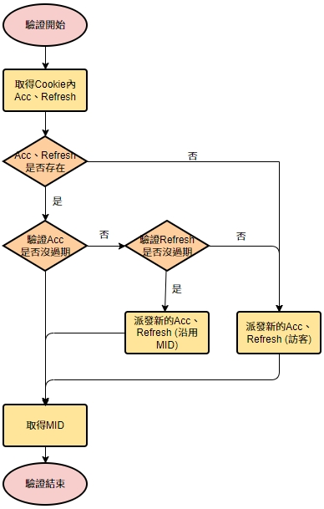
MidMiddleware
從Cookie取得AccessToken、RefreshToken
執行xp_checkSessionToken (需搭配I3S_Database)
AccesToken驗證並取得MID
將新的或原有Token設入Cookie
Request
Response
傳入參數與錯誤紀錄至Log.txt
ErrorLogMiddleware
驗證Token並取得MID
MidMiddleware
驗證權限
AuthFilter || UUID2TxSPAuthFilter || UUIDAuthFilter
紀錄傳入&傳出SP參數至I3S.LogManTx
ResultFilter
Throw Exception
API取得資料或執行動作
Action (Controller)

Slide 34
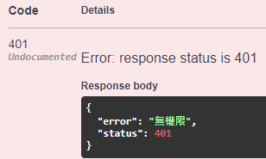
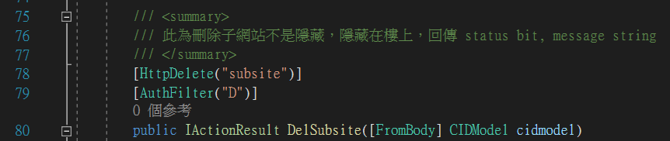
AuthFilter || UUID2TxSPAuthFilter || UUIDAuthFilter
Authorization Filter (權限驗證)
從Request (Query/Body/Form)取得CID
取得Permission種類 (S|M|U|D|I|R|V)
驗證權限，若無直接返回401
提供Public、Tx API以外的API權限驗證方法
AuthFilter
Request
Response
傳入參數與錯誤紀錄至Log.txt
ErrorLogMiddleware
驗證Token並取得MID
MidMiddleware
驗證權限
AuthFilter || UUID2TxSPAuthFilter || UUIDAuthFilter
紀錄傳入&傳出SP參數至I3S.LogManTx
ResultFilter
Throw Exception
API取得資料或執行動作
Action (Controller)

Slide 35
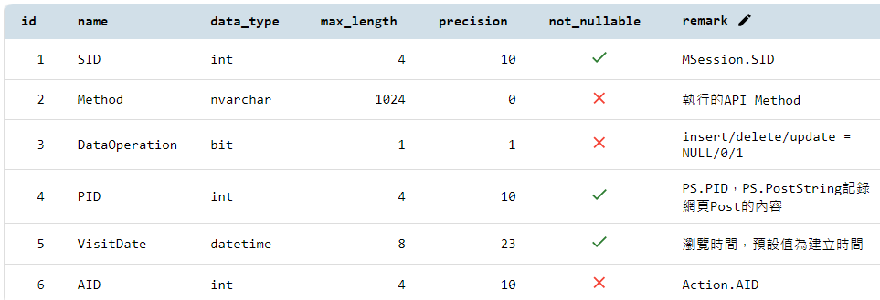
ResultFilter
只用於POST、PUT、DELETE
API Action (Controller) 成功執行後
紀錄傳入&傳出SP參數至I3S.LogManTx
SL：null|0|1|2 → 紀錄|紀錄|MD5|不紀錄
1
1
LogManTx
LP
PS
SID
VisitDate
PID
PostString
LogManTx
Request
Response
傳入參數與錯誤紀錄至Log.txt
ErrorLogMiddleware
驗證Token並取得MID
MidMiddleware
驗證權限
AuthFilter || UUID2TxSPAuthFilter || UUIDAuthFilter
紀錄傳入&傳出SP參數至I3S.LogManTx
ResultFilter
Throw Exception
API取得資料或執行動作
Action (Controller)

Slide 36
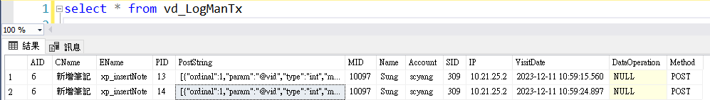
ResultFilter - PostString
[
{
“ordinal”: SP參數序列,
“param”: SP參數名稱,
“type”: 參數型別,
“mode”: IN or INOUT,
“value”: 參數值
},
……
]
1
1
LogManTx
PS
SID
VisitDate
PID
PostString

Slide 37
API Route與I3S UUID Table

Slide 38
API
/api/Public/{UUID}
GET
/api/Public2/{UUID}
GET、sp select
/api/Tx/{UUID}
GET、POST、PUT、DELETE
/api/Tx2/{UUID}
GET、sp select

Slide 39
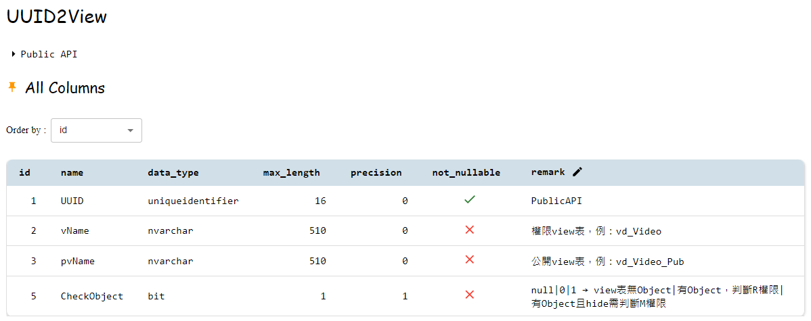
UUID2View
/api/Public/{UUID}
View表欄位建議採用lower camel case，例如：ownerMID (小寫開頭)
欄位
UUID
vName → 權限view，判斷cid權限，vd_XXX
view需包含cid小寫欄位
若有登入將訪問此view
若vName null直接造訪pvName
pvName → 公開view表，不判斷權限，vd_XXX_Pub
grant select on {vd_XXX_Pub} to {Public帳號}
只能有公開資料
CheckObject (定義不清楚)
RequiredCID → 是否需傳cid

Slide 40
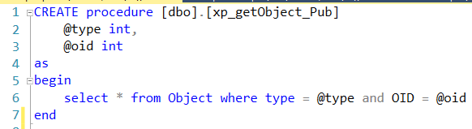
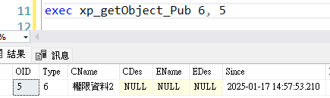
UUID2PublicSP
/api/Public2/{UUID}
欄位
UUID
SPName → xp_getXXX_Pub
Public API無法達成目的，可改用執行SP內select的方法
grant execute on object::{dbo.xp_getXXX_Pub} to {Public帳號}

Slide 41
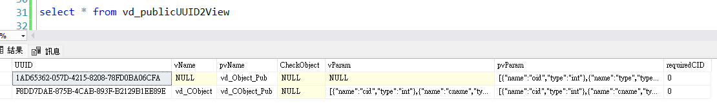
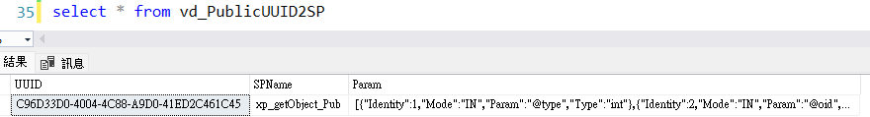
Public
vd_publicUUID2View
vd_PublicUUID2SP

Slide 42
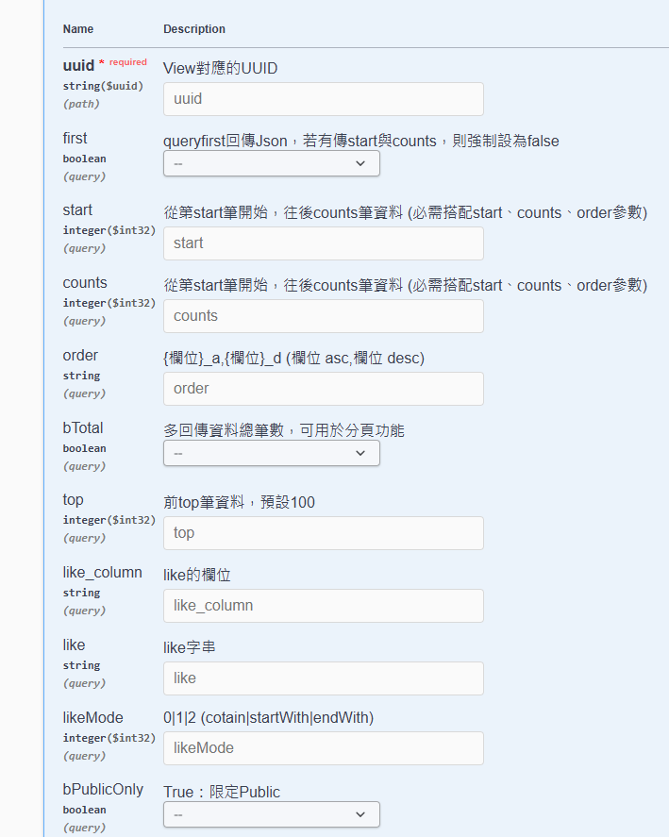
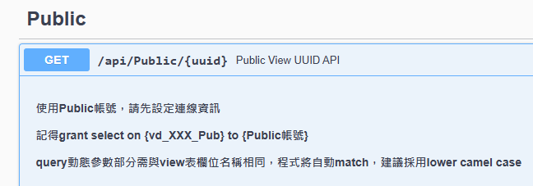
/api/Public/{UUID}

Slide 43
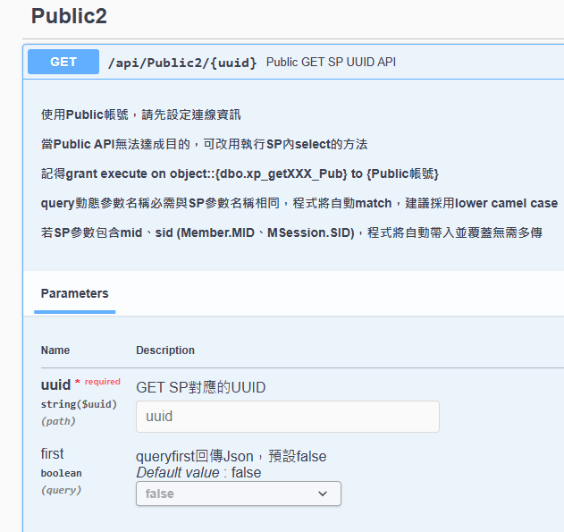
/api/Public2/{UUID}

Slide 44
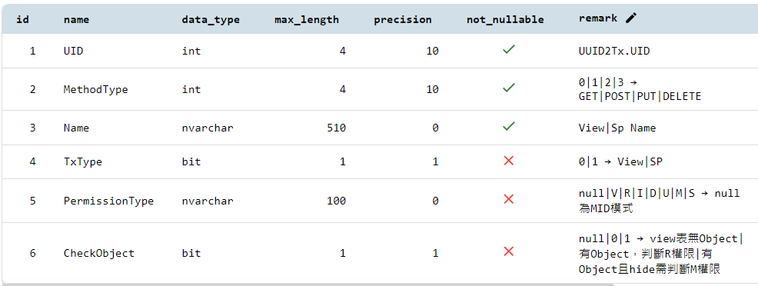
UUID2Tx - Tx
/api/Tx/{UUID}
1
n
UUID2Tx
UT
Tx
UID
Des
UID
MethodType
Tx
UUID

Slide 45
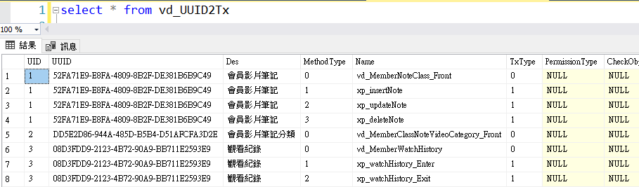
vd_UUID2Tx
/api/Tx/{UUID}
/api/Tx2/{UUID}
MethodType = 0、TxType = 1 (SP Select)
MethodType
0|1|2|3 GET|POST|PUT|DELETE

Slide 46
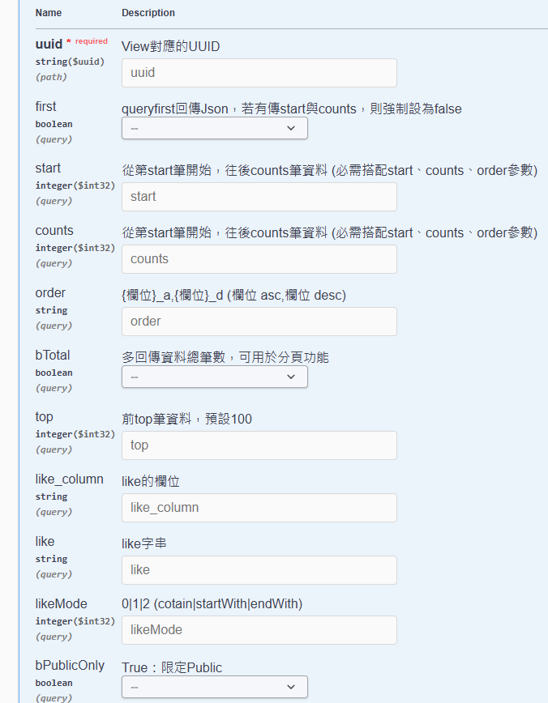
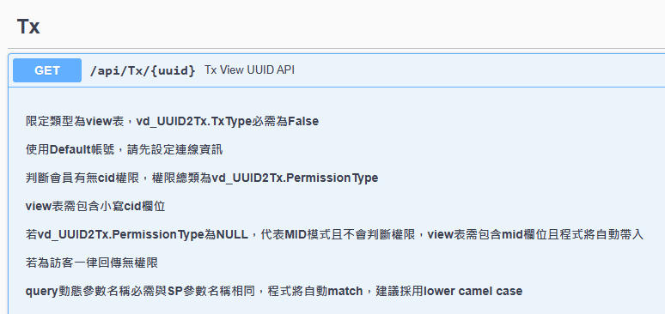
GET - /api/Tx/{UUID}

Slide 47
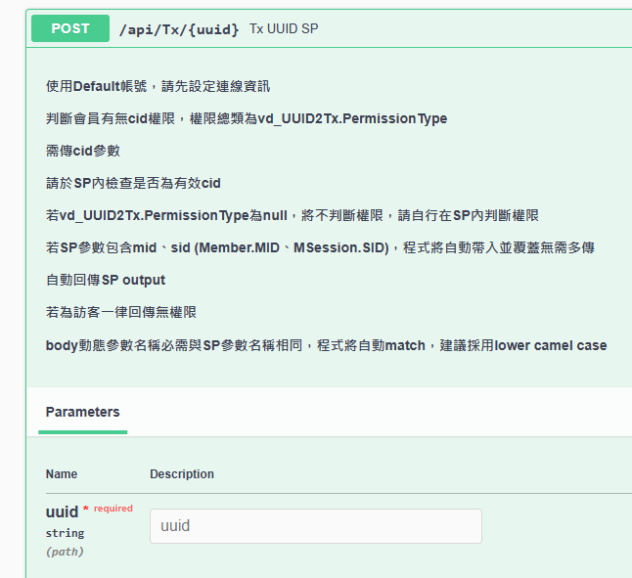
POST、PUT、DELETE - /api/Tx/{UUID}

Slide 48
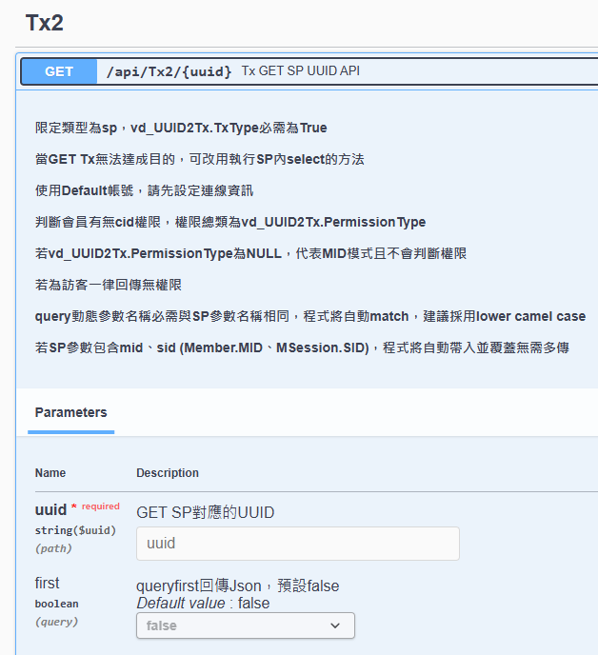
GET - /api/Tx2/{UUID}

Slide 49
Controller

Slide 50
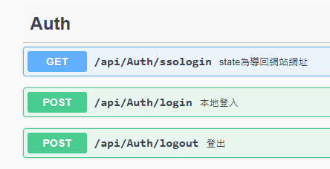
AuthController
採用OAuth2.0
/api/Auth/ssologin
wkesso、google sso
/api/Auth/login
本地帳號
需搭配驗證碼
/api/Auth/logout
登出，兩種皆適用

Slide 51
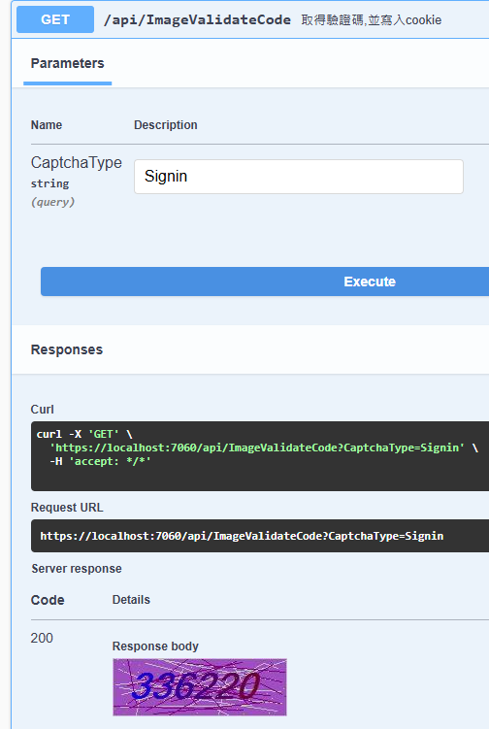
ImageValidateCodeController
取得登入驗證碼

Slide 52
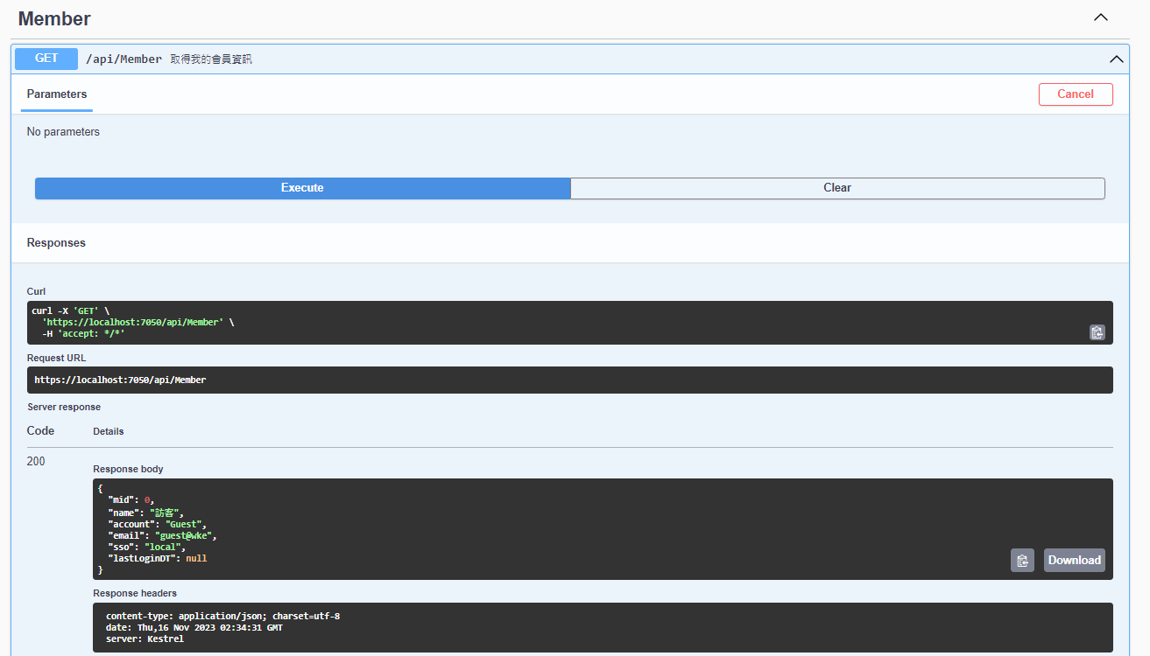
MemberController
取得當前會員資訊

Slide 53
GET - UUID api

Slide 54



Swagger

Slide 55
UUID
uuid (Guid)
透過UUID造訪對應view
vd_PublicUUID2SP
vd_UUID2Tx_View
Txtype = 0

Slide 56


動態參數
依view表欄位
取得view欄位及型態
比對傳入參數名稱是否一致
uuid=DED58666-909C-4C0C-A749-C6C9983ABB97&hide=false&link=12basic
程式將自動判斷型別，若型別不符該參數帶入null
Notes:
select vName , pvName, UUID, bObject,
(
select COLUMN_Name 'name', DATA_TYPE 'type'
from INFORMATION_SCHEMA.Columns
where TABLE_NAME = vName for json auto
) 'vparam',
(
select COLUMN_Name 'name', DATA_TYPE 'type'
from INFORMATION_SCHEMA.Columns
where TABLE_NAME = pvName for json auto
) 'pv_param'
from UUID2View
where pvName is not null

Slide 57


參數first
只需取得單筆資料
first (boolean)
Query first
預設或false
true

Slide 58

參數order – 排序
order (string)
order=since_a,rank_d
判斷欄位名稱是否存在
判斷是a or b (防止sql injection)

Slide 59

參數start、counts
start (int)
counts (int)
從第start筆開始，往後counts筆資料
start、counts功能需有order才可正常使用語法
start=1&counts=3&order=rank_a

Slide 60



參數btotal
btotal (boolean)
頁數功能
貼文以更新日期排序，一頁24筆，需統計資料筆數
order=lastModifiedDT_d&start=1&counts=24&btotal=true

Slide 61

參數like、like_column
like_column (string)
like欄位
like (string)
like值
比對欄位名稱是否存在
like_column=cname&like=十二
likeMode (int)
0|1|2 (cotain|startWith|endWith)

Slide 62
參數bPublicOnly
bPublicOnly (boolean)
無論登入與否皆照訪public view

Slide 63
宣導網 - 範例
取得公開網站並排序
https://10.21.25.2/api/Public/DED58666-909C-4C0C-A749-C6C9983ABB97?hide=false&order=rank_a
取得單個網站 (透過link)
https://10.21.25.2/api/Public/uuid=DED58666-909C-4C0C-A749-C6C9983ABB97?first=true&link=12basic
搜尋國中 (前10筆關於新北的國中)
https://10.21.25.2/api/Public/uuid=32F70B73-95FC-4560-B752-F9CEF69E60E9?top=10&like_column=cname&like=新北

Slide 64
Tx正常與異常範例

Slide 65

Swagger
POST、PUT、DELETE
PermissionType為null
不判斷權限，可不傳cid
Notes:
{
"vid": 133,
"cid": 21,
"startTime": 10,
"endTime": 15,
"content": "## 何謂演算法 What's Algorithm?\n## 演算法特性 Algorithm Features"
}

Slide 66



Tx正常範例 – 新增筆記
POST - /api/Tx/52FA71E9-E8FA-4809-8B2F-DE381B6B9C49
MethodType
0|1|2|3 GET|POST|PUT|DELETE
SL：null|0|1|2 → 紀錄|紀錄|MD5|不紀錄
範例參數
Notes:
{
"vid": 133,
"cid": 21,
"startTime": 10,
"endTime": 15,
"content": "## 何謂演算法 What's Algorithm?\n## 演算法特性 Algorithm Features"
}

Slide 67


正常回傳
成功執行Action後進入ResultFilter
Response
範例參數
LogManTx

Slide 68

Tx異常範例 – 新增筆記
POST - /api/Tx/52FA71E9-E8FA-4809-8B2F-DE381B6B9C49
範例參數

Slide 69



異常回傳
範例參數
異常不進入ResultFilter
log.txt
Response
傳入參數與錯誤紀錄至Log.txt
ErrorLogMiddleware

Slide 70
GET - UUID2 api

Slide 71


Swagger

Slide 72

使用時機
提供額外彈性方法，突破UUID API的侷限性
/api/Public2/{UUID}
xp_getXXX_Pub
/api/Tx2/{UUID}
xp_getXXX
vd_PublicUUID2SP
vd_UUID2Tx_View
Txtype = 1

Slide 73


Public帳號視角
僅擁有執行sp權限，無法單一執行sp內程式碼
給Public帳號權限執行SP

Slide 74


Public2 API測試
確保參數名稱相同
程式將自動判斷型別，若型別不符該參數帶入null
測試
api/Public2/B334A18E-9858-4968-B8FC-1B6B336C3FF5?startTime=2023-01-01&endTime=2025-01-01
型別不符測試
api/Public2/B334A18E-9858-4968-B8FC-1B6B336C3FF5?startTime=2023-01-01&endTime=abc

